Slide 1

中小学全学科资料 微信扫码关注：名师辅导网
语文、数学、英语、物理、化学、地理、生物、历史、政治
科学、美术、音乐、体育与健康、道德与法治、信息技术

Slide 2
第二单元 生物的多样性
5.相貌各异的我们

Slide 3

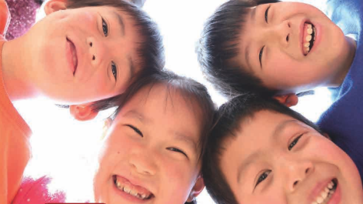
一、聚焦
我们已经知道动植物的种类多种多样，同种生物中也找不到两个完全多样相同的个体。人类是地球生物的一员，我们又有哪些相同和不同呢?

Slide 4
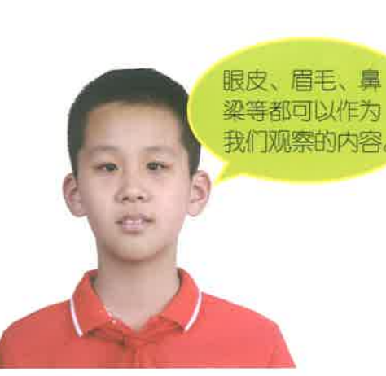
二、探索
眼睛、眉毛、鼻梁等都可以作为我们观察的内容。
1.通过照镜子观察自己，然后与小组的其他同学比较，说出你们的相同和不同。

Slide 5
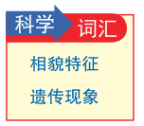
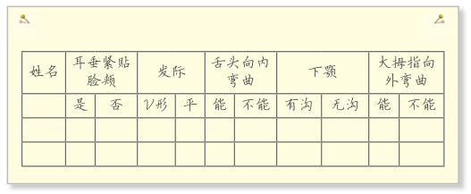
二、探索
2. 选择以下几种相貌特征，组内同学观察比较，将观察结果记录下来。
将全班同学的观察结果汇总，观察比较我们的相貌特征的相同和不同之处。

Slide 6
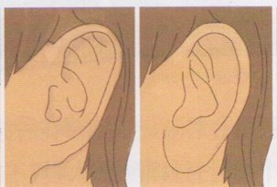
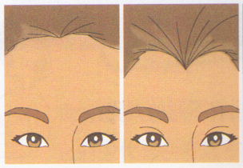
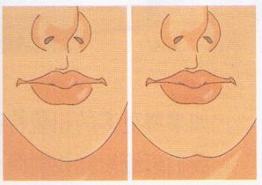
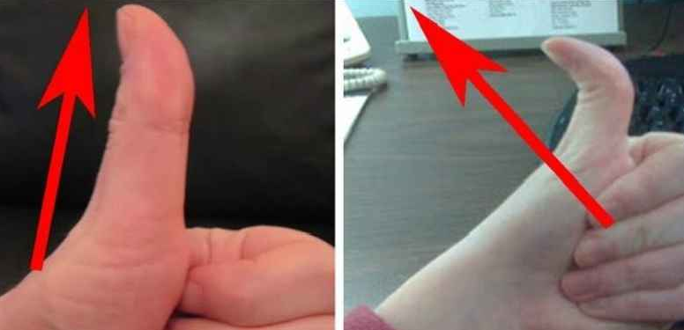

耳垂紧贴脸颊
耳垂没有紧贴脸颊
平发际
V形发际
舌头向内弯曲
下颚无沟
下颚有沟
大拇指向外弯曲

Slide 7
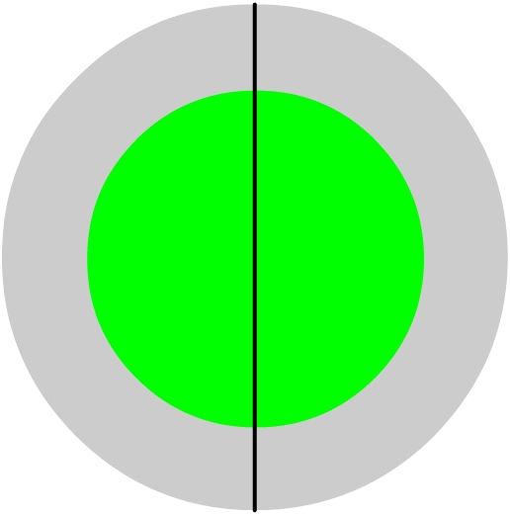

1种相貌特征，可以将人们分成几类？
2
1
2
有耳垂
无耳垂
1种相貌特征能有
2种不同的相貌

Slide 8
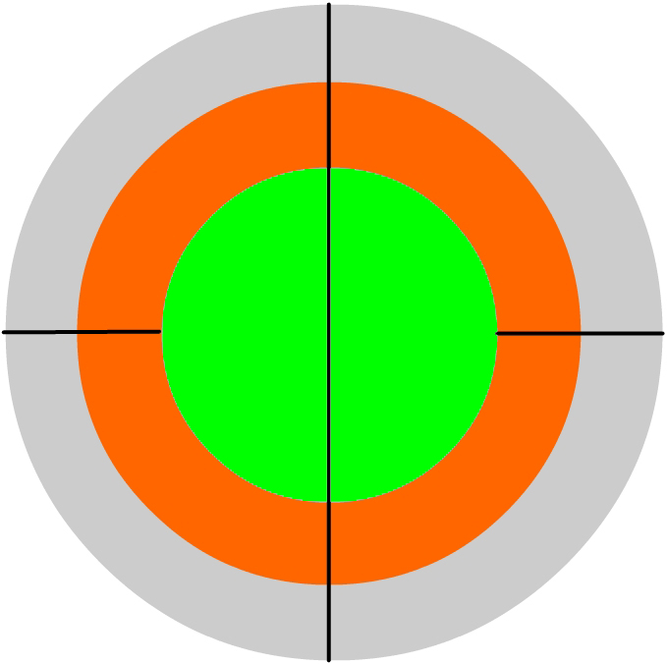
2种相貌特征，可以将人们分成几类？
2×2
1
4
前额“V”发尖
平发际
有耳垂
无耳垂
2种相貌特征能有4种不同的相貌
前额“V”发尖
平发际
2
3

Slide 9
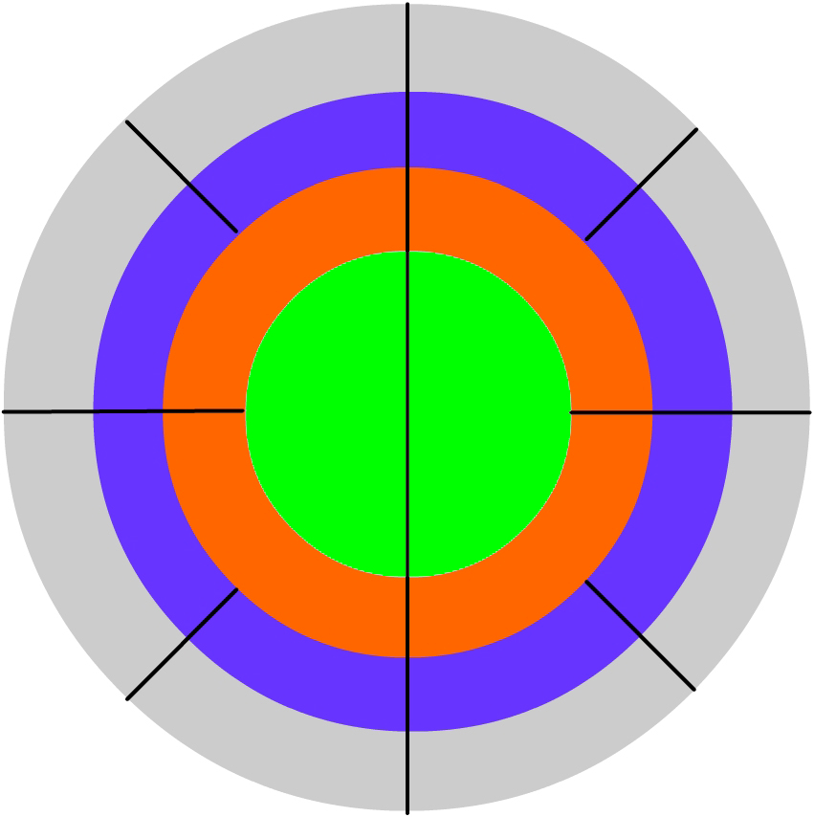
3种相貌特征，可以将人们分成几类？
1
8
2×2×2
下颌中央有沟
下颌中央无沟
2
前额“V”发尖
7
下颌中央无沟
平发际
下颌中央有沟
有耳垂
无耳垂
3种相貌特征能有
8种不同的相貌
下颌中央有沟
前额“V”发尖
下颌中央无沟
3
平发际
6
下颌中央无沟
下颌中央有沟
4
5

Slide 10
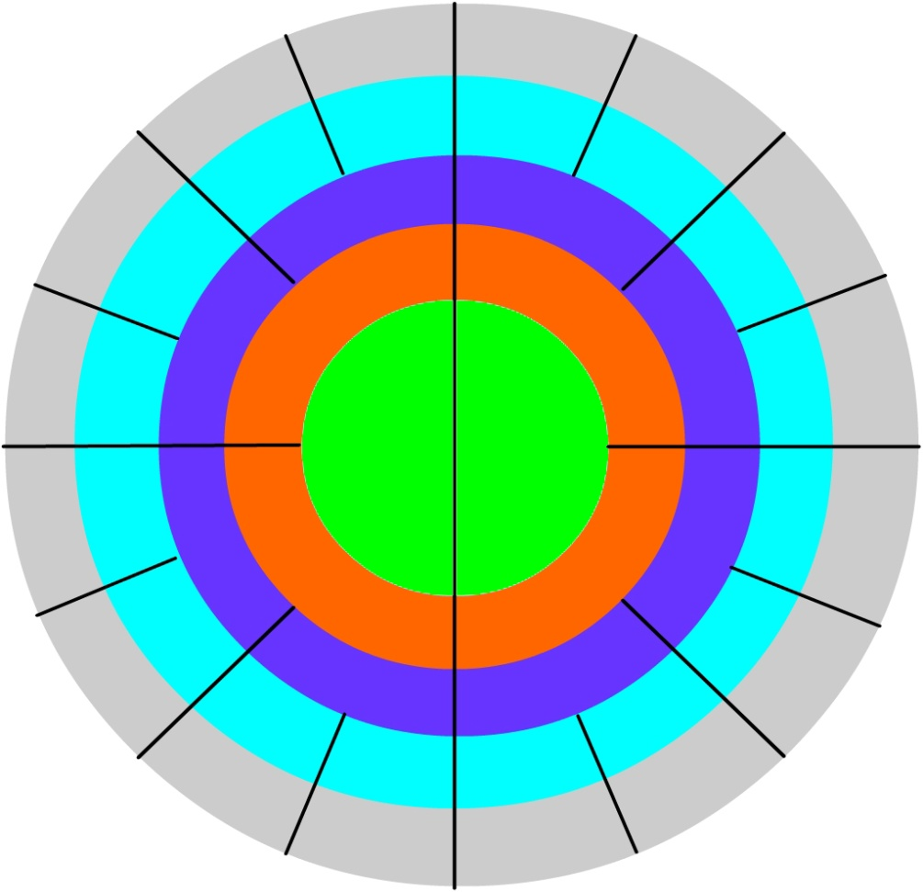
4种相貌特征，可以将人们分成几类？
1
16
2
15
2×2×2×2
卷发
直发
3
直发
卷发
14
下颌中央有沟
下颌中央无沟
卷发
直发
前额“V”发尖
平发际
4
下颌中央无沟
下颌中央有沟
13
4种相貌特征能有
16种不同的相貌
直发
卷发
有耳垂
无耳垂
5
卷发
下颌中央有沟
前额“V”发尖
下颌中央无沟
直发
12
平发际
6
直发
卷发
下颌中央无沟
下颌中央有沟
11
卷发
直发
7
直发
卷发
10
8
9

Slide 11
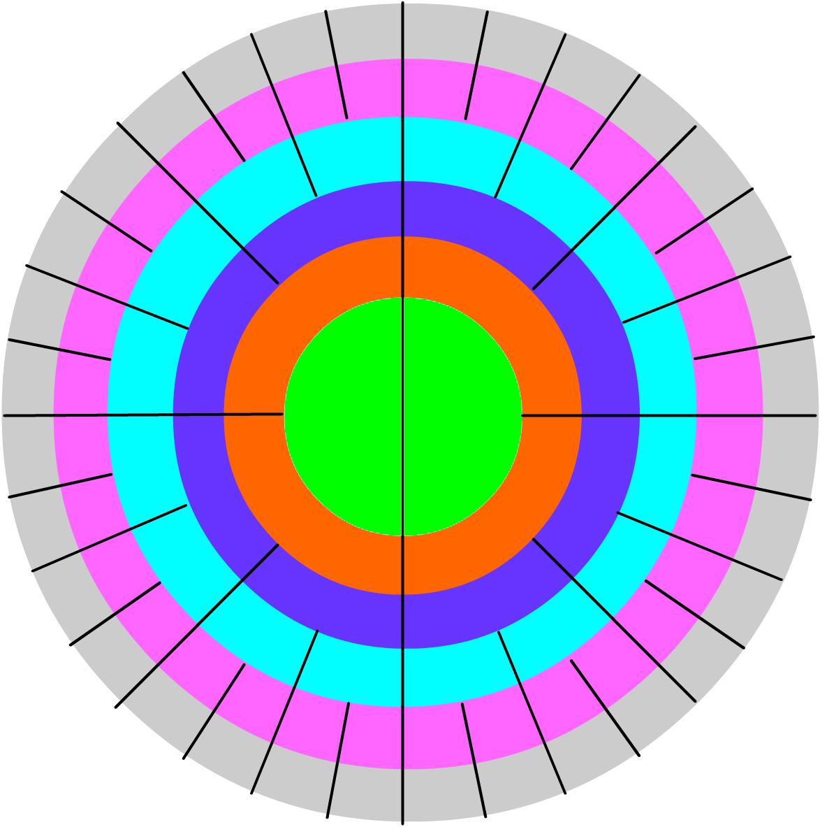
5种相貌特征，可以将人们分成几类？
2
1
32
31
3
有双眼皮
无双眼皮
30
4
无双眼皮
有双眼皮
29
有双眼皮
无双眼皮
2×2×2×2×2
5
无双眼皮
卷发
直发
有双眼皮
28
有双眼皮
直发
卷发
无双眼皮
6
下颌中央有沟
下颌中央无沟
27
无双眼皮
卷发
直发
有双眼皮
7
前额“V”发尖
平发际
26
有双眼皮
下颌中央无沟
下颌中央有沟
无双眼皮
8
直发
卷发
25
5种相貌特征能有
32种不同的相貌
无双眼皮
有耳垂
无耳垂
有双眼皮
9
有双眼皮
卷发
直发
无双眼皮
24
下颌中央有沟
前额“V”发尖
下颌中央无沟
平发际
10
无双眼皮
有双眼皮
23
直发
卷发
11
有双眼皮
下颌中央无沟
下颌中央有沟
无双眼皮
22
无双眼皮
卷发
直发
有双眼皮
12
直发
卷发
21
有双眼皮
无双眼皮
13
无双眼皮
有双眼皮
20
14
有双眼皮
无双眼皮
有双眼皮
无双眼皮
19
15
16
17
18

Slide 12
1个性状将我们全班同学分成了2类。
2个性状将我们全班同学分成了4类。
3个性状将我们全班同学分成了8类。
4个性状将我们全班同学分成了16类。
5个性状将我们全班同学分成了32类。
6个性状将我们全班同学分成了？类。
32×2=64

Slide 13
5个性状将我们全班同学分成了32类。
6个性状将我们全班同学分成了64类。
7个性状将我们全班同学分成了？类。
32×2×2=128

Slide 14
5个性状将我们全班同学分成了32类。
6个性状将我们全班同学分成了64类。
7个性状将我们全班同学分成了128类。
8个性状将我们全班同学分成了？类。
32×2×2×2=256

Slide 15
5个性状将我们分成了32类。
6个性状将我们分成了64类。
7个性状将我们分成了128类。
8个性状将我们分成了256类。
10个性状将我们分成了1024类。
32×2×2×2×2×2=1024
20个性状将我们分成了104万类。
40个性状就将我们分成超过一万亿类。

Slide 16
我们人类遗传组合的可能性几乎是无穷尽的，身高、体重、头发、眼睛的颜色等有无数种组合可能。

Slide 17
达尔文曾经说过：世界上没有两片完全一样的叶子。
同一种生物，不同的个体之间多多少少存在着差异。

Slide 18
三、研讨
1.人除了相貌特征，还有哪些遗传现象?
2.在世界上能找到完全相同的两个人吗?为什么?
血型
生活习惯
行为方式
疾病

Slide 19
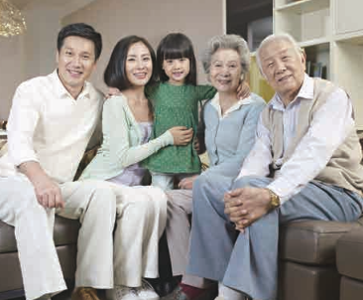
四、拓展
观察你的父母以及祖父母、外祖父母的相貌特征，将观察结果记录下来，并与自己的相貌进行比较，你有什么发现?查阅资料，了解以下问题:一些疾病是可遗传的吗?我们应该注意什么?
人类亲代与后代有很多相似之处，但也有一些不同。

Slide 20
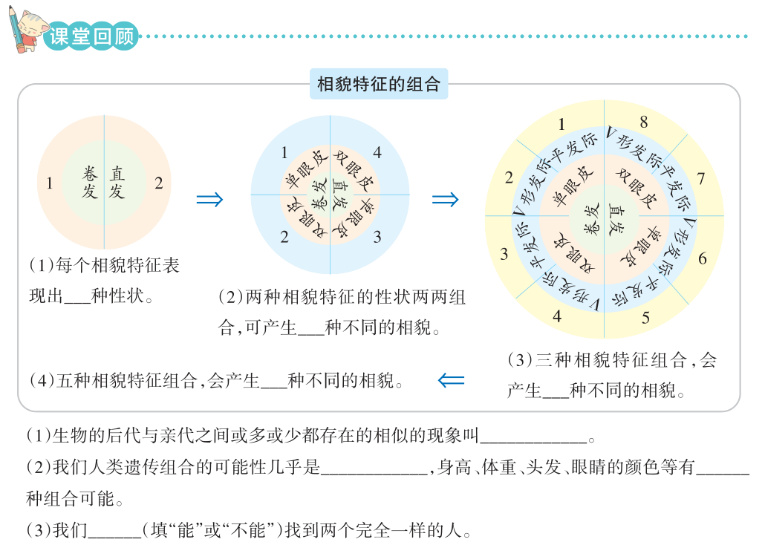
2
4
32
8
遗传现象
无穷尽的
无数
不能

Slide 21
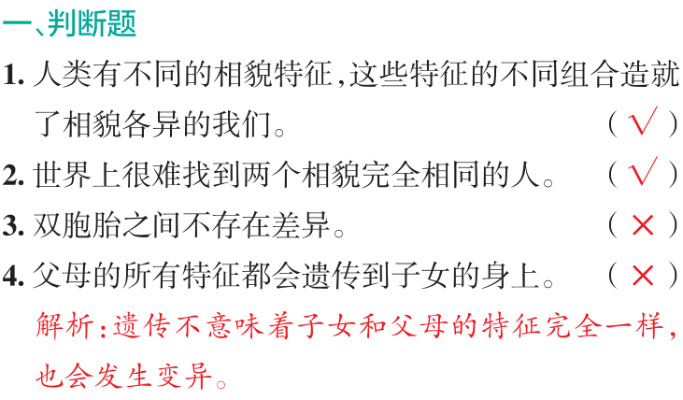

随堂训练
随堂训练

Slide 22
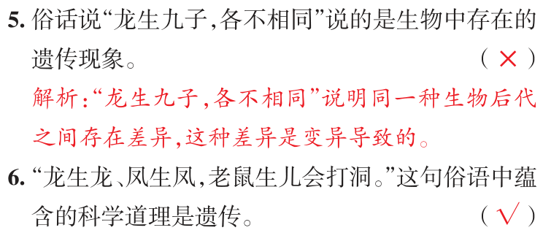

Slide 23
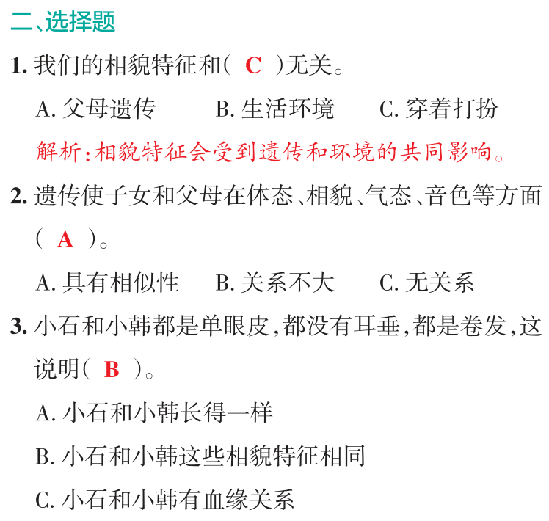

Slide 24
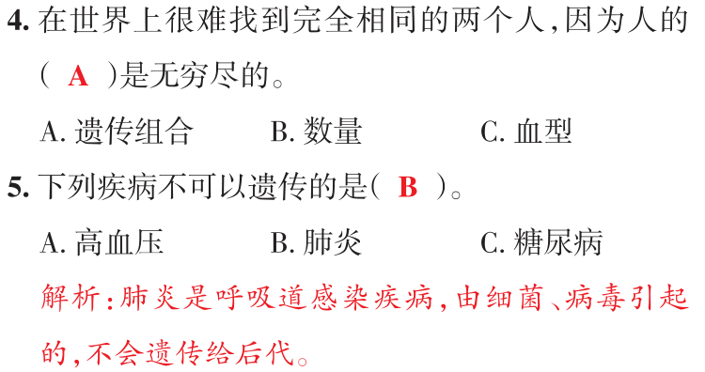

Slide 25


